Slide 1
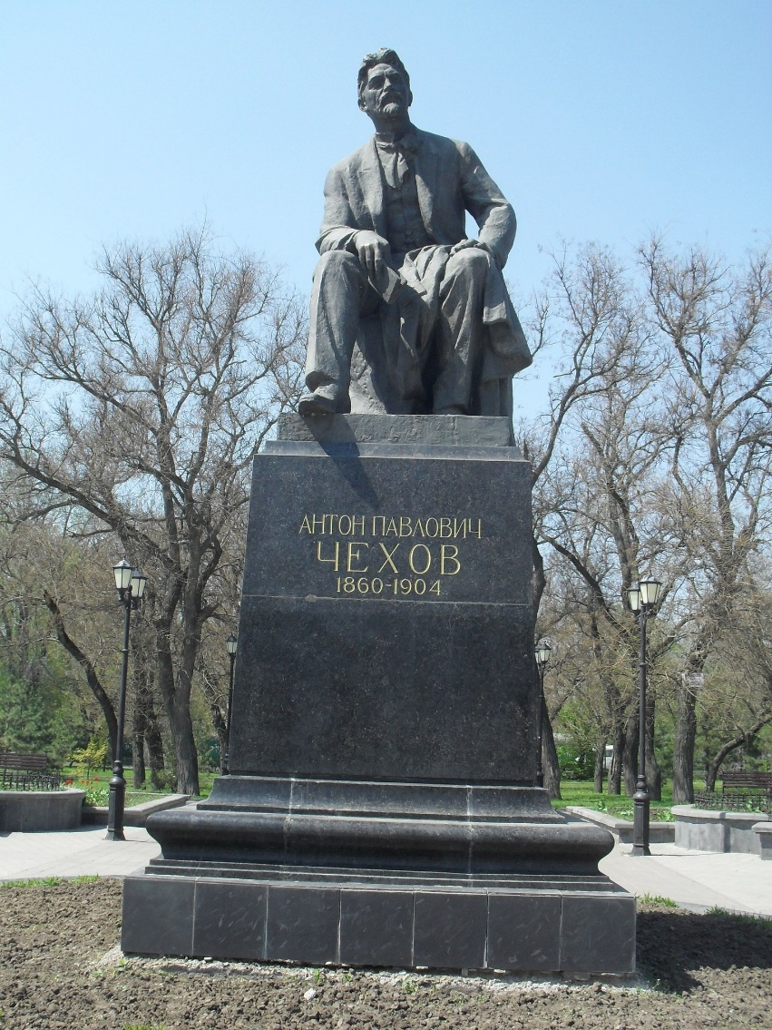
Государственное бюджетное общеобразовательное учреждение Ростовской области
«Таганрогский педагогический лицей - интернат»
«Чеховский Таганрог – прошлое и настоящее»
Презентацию подготовил: Соловьев Дмитрий 9 «В» класс
Научный руководитель:
Атаманченко Светлана Васильевна

Slide 2
Содержание
Введение
Памятник А.П. Чехова
Успенская церковь
Таганрог - родина А.П.Чехова
Домик Чехова
Лавка Чеховых
«Толстый и тонкий»
Гимназия
«Человек в футляре»
«Театр»
«Египетская пирамида»
Библиотека
Родовое гнездо Чеховых
«Роман с контрабасом»
«Вишневый сад»

Slide 3
Введение
Актуальность работы: проблема изучения, сохранения, преумножения культурного наследия – одна из актуальных проблем современности, тесно связанная с проблемой духовного, нравственного, эстетического воспитания.
Цель проекта: создать презентацию по теме: «Чеховский Таганрог – прошлое и настоящее».
Задачи:
Изучение литературы по теме
Поиск и работа с интернет ресурсами
Сбор, анализ, систематизация материала по теме.
Объект проектирования – культурно–мемориальный комплекс города Таганрога.
Предмет проектирования – культурные объекты, связанные с жизнью и творчеством А.П. Чехова.

Slide 4
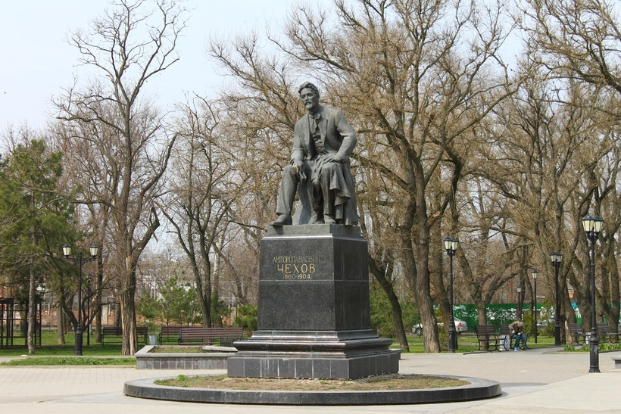
Памятник А.П.Чехова
Сегодня в городе более двух десятков чеховских мест. Главный памятник писателю возвышается на Красной площади – там, где улица им. Чехова образует развилку. Сквер тоже носит имя писателя. Антон Павлович задумчиво восседает на каменном пьедестале с книгой в руках. Здесь он буквально окружен знакомыми пейзажами: по разные стороны от него в нескольких кварталах расположились дом, гимназия, лавка отца. Сама площадь обрамлена старинной полукруглой колоннадой – это бывший гостиный двор, где также находилась торговая лавка старшего Чехова – последняя перед его разорением. Автор скульптуры — И. М. Рукавишников.

Slide 5
Успенская церковь
В 1854 году в соборе венчались будущие родители А.П. Чехова, здесь же в 1860 года крестили самого Антона Чехова. Будучи подростком и позже, во время приездов на родину, Антон Павлович неоднократно бывал в соборе.

Slide 6
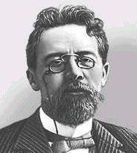
Таганрог- родина А.П.Чехова
… После Москвы я более всего люблю Таганрог…
А. П. Чехов
Антон Павлович Чехов… Имя это подарило неповторимую и счастливую судьбу Таганрогу.
Впервые имя будущего писателя зазвучало 29 января 1860 г. под куполами таганрогской Успенской церкви, где крестили сына купца П. Е. Чехова.

Slide 7
Домик Чехова
В исторической части Таганрога на ул. Чехова расположен один из старейших мемориальных музеев, посвященных жизни и деятельности А.П.Чехова.
Он представляет собой небольшой одноэтажный домик (флигель) площадью около 30 кв.
“Родился я в доме Болотова, на Полицейской улице, в маленьком флигеле во дворе”, - писал Чехов.
Трогательные чувства испытываешь в крошечных комнатах, где жила молодая чеховская семья.

Slide 8
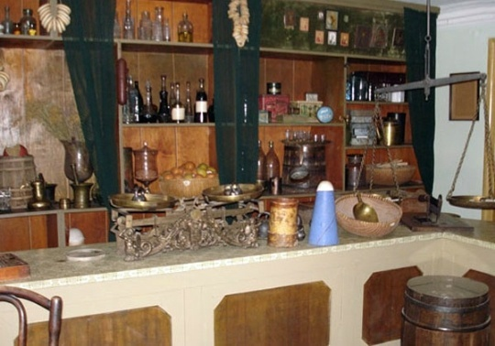
Лавка Чеховых
В доме своего рождения Чехов прожил недолго. В 1874-1876 гг. Чеховы жили в долгожданном собственном доме, в нижнем этаже которого помещалась лавка. Над входом была большая черная вывеска: “Чай, сахар, кофе и другие колониальные товары”. Музей был основан в 1975 и открыт 3 ноября 1977 года.

Slide 9
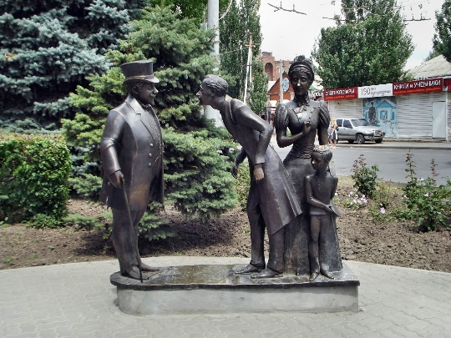
«Толстый и тонкий»
Скульптура органично вписалась в перекресток около «Лавки Чехова», персонажи как-будто вышли из лавки и пересказывают последние губернские новости.
Найти памятник не составит труда: он находится в двадцати минутах прогулки от старого вокзала, двигаясь по историческому центру, стоит только свернуть на улицу Александровскую, обойдя гимназию с левой стороны.
Любой встречный в городе подскажет место расположения «Лавки Чеховых» и памятника.

Slide 10
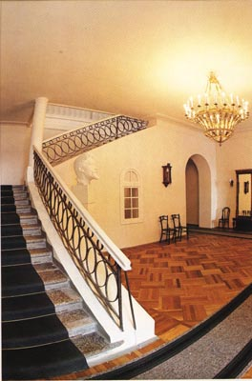
Гимназия
Таганрогская мужская гимназия - одно из старейших учебных заведений юга России. Она основана 1 сентября 1806 г.
Существующее здание гимназии построено в 1843 г. С 1868 по 1879 г. в гимназии учился А.П. Чехов. Основными предметами были латинский и древнегреческий языки, а преподаванию остальных наук уделялось меньше внимания. В 2010 году был открыт литературный музей А.П. Чехова.

Slide 11
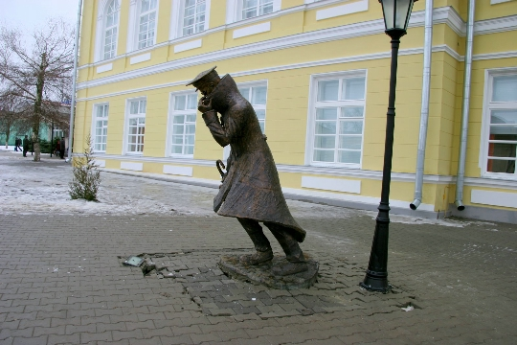
«ЧЕЛОВЕК В ФУТЛЯРЕ»
Скульптурная композиция «Человек в футляре» выполнена из бронзы и открыта накануне 150-летнего юбилея А.П.Чехова, в январе 2010 года.
Она изображает учителя. Беликов — пожилой учитель греческого языка, чье полное имя неизвестно.
Скульптурная композиция установлена перед зданием бывшей гимназии, где в свое время учился А.П.Чехов и откуда родом прообраз персонажа. Ныне в здании располагается Литературный музей А.П.Чехова и скульптура, как нельзя кстати, дополняет экспозицию музея.

Slide 12
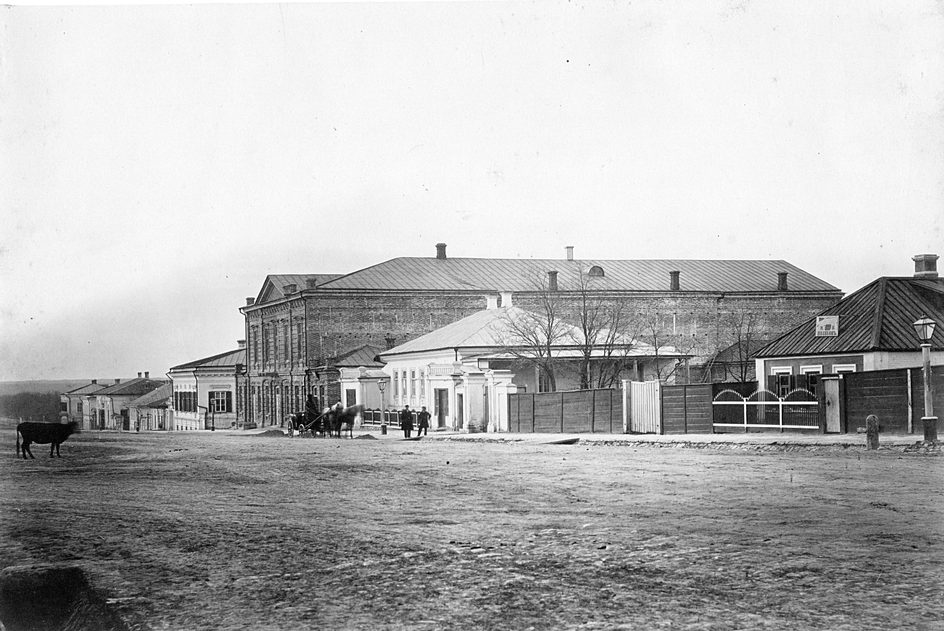
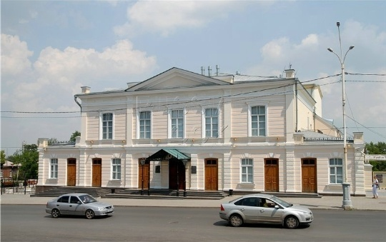
Театр
Таганрог издавна обрел славу города культурного, театрального. Купцы-меценаты не скупились - приглашали итальянскую оперу, знаменитых столичных актеров.
“Театр давал мне когда-то много хорошего. Прежде для меня не было большего наслаждения, как сидеть в театре", - писал позднее А.П.Чехов.

Slide 13
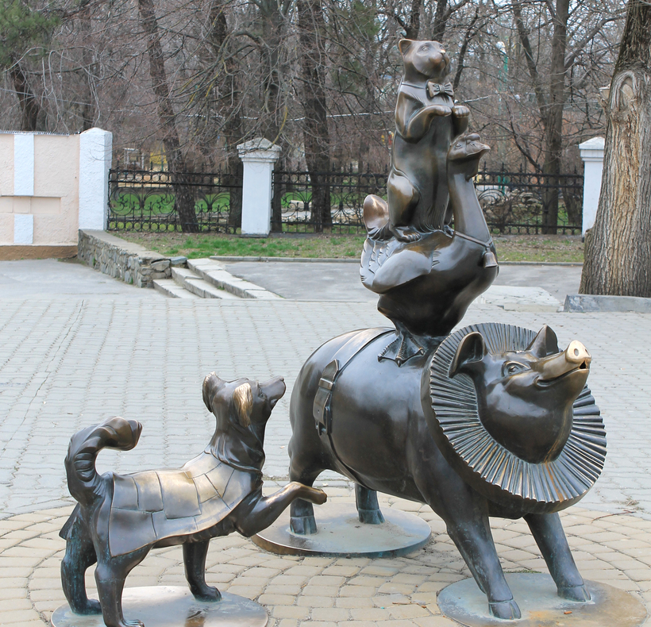
«Египетская пирамида»
Скульптурная композиция «Египетская пирамида» спроектирована по мотивам рассказа А.П.Чехова «Каштанка» и установлена на небольшой круглой площадке у входа в парк им. А.М.Горького. Покрытая цветной плиткой площадка символизирует цирковую арену, а в главных действующих лицах – бронзовые литературные герои чеховского рассказа.

Slide 14
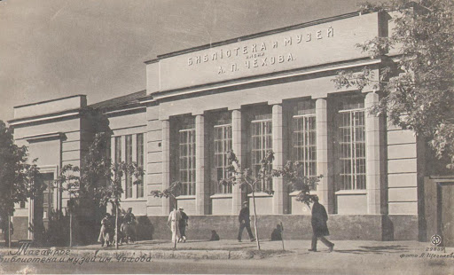
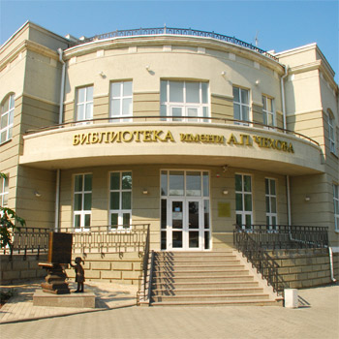
Библиотека
А.П. Чехов был основателем публичной библиотеки в своем родном городе. Всю свою личную библиотеку, а это свыше 600 томов, он пожертвовал Таганрогу. Где бы ни был Чехов, он отовсюду посылал книги в Таганрог.
Он с радостью поддержал мысль о постройке особого здания для библиотеки. Писатель не увидел этой красивой постройки по проекту его друга архитектора Ф. Шехтеля. В 2010 году была сделана пристройка к основному зданию библиотеки.

Slide 15
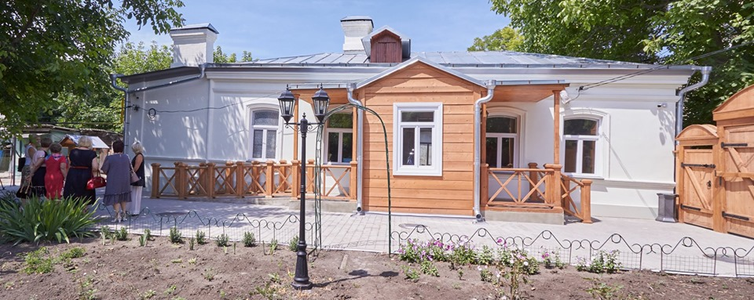
Родовое гнездо Чеховых
Дом интересен тем, что он единственный в Таганроге, построенный Чеховыми и принадлежавший его семье.
Дом по ул. Елизаветинской (ныне — ул. Розы Люксембург, 77) был построен отцом писателя Павлом Егоровичем в 1874 году.
Из-за долгов семья вынуждена была срочно покинуть Таганрог.
В доме остался один Антон, проживавший в нём до окончания гимназии в 1879 году.
Его ремонтировали и реставрировали около года.
В перспективе планируется привести в порядок и каретник, и подворье, создав единый музейный ансамбль.
Реставрация завершена в 2018 году. Само открытие музея планируется к 2020 году, к 160-летию со дня рождения писателя.

Slide 16
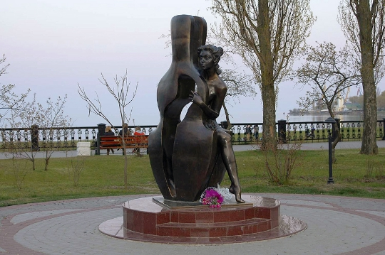
«РОМАН С КОНТРАБАСОМ»
«Роман с контрабасом» - скульптурная композиция, созданная скульптором Дмитрием Ладыгиным по мотивам рассказа А.П.Чехова. Памятник был открыт в Таганроге в сентябре 2008 года. Памятник оригинален, стоит на благоустроенной территории, и вы обязательно его найдете. Статуя спряталась в кустах на аллее Пушкинской набережной, между памятником Пушкину и морем.
Никакой особенной истории, просто одноименный рассказ А.П. Чехова и тонкий интересный образ.

Slide 17
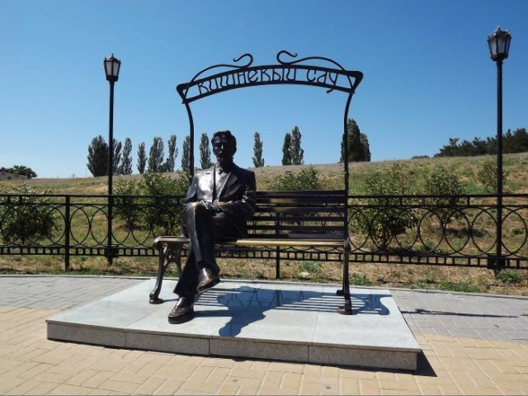
«Вишневый сад»
На другом конце города, на Новой (Чеховской) набережной спокойно и умиротворенно отдыхает еще один Антон Павлович. Памятник носит название "Вишневый сад". Чехов здесь менее величественен и более близок к народу. Любой желающий может составить компанию писателю и полюбоваться вместе с ним на тихую морскую гладь.

Slide 18
Спасибо за внимание!

